Slide 1

오라클 개요

Slide 2
강의 내용
오라클 설치 시 주의사항
오라클 접근법
기본 사용자 계정
HR 계정 생성 및 활성화시키기
용어 정리
물류창고와 데이터베이스
데이터 관리를 위한 논리적 개념
테이블스페이스
SQLGate Net 로그인
SQLGate 사용자 만들기

Slide 3
오라클 설치시 주의사항
디렉토리 이름이 한글이면 안됨
설치 디렉토리 사이의 경로에도 한글이 있으면 안됨
디렉토리 이름에 공백이 있으면 안됨
설치 디렉토리 사이의 경로에도 공백이 있으면 안됨
설치 시 에러 해결
OS 밀고 다시 설치
oracle 다시 설치
(실행순서)
regedit(레지스트리 편집기)에서 'oracle'관련 파일제거
디렉토리 - oracle 폴더 삭제
oracle 다시 설치

Slide 4
오라클 접근법
sqlplus : oracle - application development - SQL Plus
util : SQLGate, toad, orange, Oracle SQL developer....

Slide 5
기본 사용자 계정
sys : 오라클의 super사용자 id. 데이터베이스에서 발생하는 모든 문제를 처리할 수 있는 권한을 가짐
system: sys계정과 같은데 차이는 데이터베이스를 생성할 수 있는 권한이 없음
hr : 연습용 sample계정.

Slide 6
HR 계정 생성 및 활성화시키기
C:\Users\Park>sqlplus
사용자명 입력: sys as sysdba
비밀번호 입력:
다음에 접속됨:
Oracle Database 18c Express Edition Release 18.0.0.0.0 - Production
Version 18.4.0.0.0
SQL> conn /as sysdba
연결되었습니다.
SQL> alter session set "_ORACLE_SCRIPT"=true;
세션이 변경되었습니다.
SQL> @?/demo/schema/human_resources/hr_main.sql
specify password for HR as parameter 1:
1의 값을 입력하십시오: hr
specify default tablespeace for HR as parameter 2:
2의 값을 입력하십시오: users
specify temporary tablespace for HR as parameter 3:
3의 값을 입력하십시오: temp
specify log path as parameter 4:
4의 값을 입력하십시오: C:\app\Park\product\18.0.0\dbhomeXE\demo\schema\log\
PL/SQL 처리가 정상적으로 완료되었습니다.
… (실행문) …
SQL> alter user hr account unlock identified by 1234;
User altered.
SQL> conn hr/1234
연결되었습니다.

Slide 7
용어 정리1
오라클 서버: 데이터베이스 + 인스턴스
데이터베이스: 데이터베이스 시스템 자체
인스턴스
데이터베이스에 접근하고 데이터베이스를 관리하기 위한 수단
SGA(System Global Area) 메모리 영역 + 백그라운드 프로세스들로 구성됨
하나의 인스턴스는 오직 한 번에 하나의 데이터베이스에서만 오픈되고 사용될 수 있음
전역 데이터베이스 이름
데이터베이스를 식별하기 위한 유일한 이름(값)
여러 개의 데이터베이스에 동시 접속하여 사용할 때 데이터베이스를 구분하기 위한 이름
(형식) 데이터베이스 명.도메인 명 (예) orcldb.sale.us.com

Slide 8
용어 정리2
SID(System Identifier, 시스템 식별자)
인스턴스를 식별하기 위한 유일한 값
전역 데이터베이스 이름에서 도메인 명을 제외한 데이터베이스 이름
소규모 네트워크 상에서는 전역 데이터베이스 이름에 도메인명을 명시하지 않아도 되지만, 글로벌 기업 같이 대규모 네트워크 상에서는 전역 데이터베이스 이름에 도메인명을 명시해서 구성할 수 있으므로 SID와 다른 값을 가지게 됨
사용자 ID(계정): Windows를 설치하면 Administrator나 guest 계정이 만들어지듯이 Oracle 역시 몇 개의 사용자 계정이 자동으로 만들어짐. 이 중에서 sys와 system을 제외하고 다른 모든 사용자 계정이 잠겨 있음(계정은 존재하지만 데이터베이스에 로그인할 수 없음)

Slide 9
용어 정리3
TNS(Transparent Network Substrate)
투명한 네트워크 연결을 위한 기본 요소
오라클에서 사용하는 네트워크 기술로 Client/Server 또는 Server/Server 간에도 Data의 전송을 가능하게 해주는 기술
tnsnames.ora
TNS기술에서 클라이언트 쪽 설정 파일
접속하고자 하는 오라클 서버에 관한 설정(IP주소 또는 컴퓨터 이름, DB이름, 포트 번호 등)에 관한 정보 저장
파일위치: ORACLE_HOME/network/admin/tnsnames.ora
listener.ora
TNS기술에서 서버 쪽 설정 파일
리스너의 이름과 주소, Database의 SID와 리스너를 조절하는 Control Parameter에 관한 정보 저장
파일위치: ORACLE_HOME/network/admin/listener.ora

Slide 10
tnsnames.ora 파일의 연결설정 예
XE =
(DESCRIPTION =
(ADDRESS = (PROTOCOL = TCP)(HOST = EZENCOM407)(PORT = 1521))
(CONNECT_DATA =
(SERVER = DEDICATED)
(SERVICE_NAME = XE)
)
)
XE: 연결된 서버의 네트워크상 식별 이름, 보통 전역 데이터베이스 이름과 동일하지만 임의의 이름도 가능함
TCP: 네트워크 연결 프로토콜
EZENCOM407: 연결할 서버의 호스트 이름. PROTOCOL=TCP/IP인 경우 서버의 IP주소가 올 수 있음
1521: 서버의 연결 포트 번호(오라클의 기본 포트번호: 1521)
SERVICE_NAME = XE: 전역 데이터베이스 이름

Slide 11
물류창고와 데이터베이스
데이터베이스 전체를 하나의 거대한 물류 창고라고 생각해 보자. 이 창고에서는 여러 가지 종류의 물품들을 보관하고 있으며, 매일매일 많은 물품들이 창고에 입출고되고 있다. 창고의 규모가 크기 때문에 창고 전체를 관리하는 총괄 책임자가 존재하며, 창고 내에서는 구역을 나누어 물품들을 보관하고 있다. 각 구역에는 물품의 성격에 따라 이를 관리하는 담당자들이 존재하는데, 이들이 물품의 입출고, 관리를 맡고 있다. 개별 물품들은 하나의 커다란 컨테이너 박스에 보관되는데 이 박스들에는 동일한 성격의 물품들이 보관되고 있다.
물류 창고 | 데이터베이스
총괄 책임자 | DBA
구역 | 테이블스페이스
구역 담당자 | 사용자, 스키마 소유자
컨테이너 박스 | 테이블
개별 물품 | 데이터
입출고 | Insert, delete 등과 같은 DML

Slide 12
데이터 관리를 위한 논리적 개념
데이터 블록(data block)
데이터를 저장하는 최소의 논리적 단위
익스텐트(extent)
데이터 블록의 모임
세그먼트(segment)
익스텐트의 모임
테이블스페이스(tablespace)
세그먼트의 모임
물리적인 데이터 파일(확장자명: .dbf, .ora)과 대응
하나의 테이블스페이스는 1개 이상의 데이터파일로 구성됨
테이블, 인덱스, 뷰, 시퀀스 등 여러 가지 오라클 객체들을 저장

Slide 13
테이블스페이스
종류
영구적인 테이블스페이스(Permanent Tablespace)
SYSTEM: DB에서 가장 중요한 테이블스페이스, DB운영에 필요한 기본 정보(Data Dictionary Table)를 저장하고 있는 공간
SYSAUX: SYSTEM을 보조하는 테이블스페이스, 다양한 유틸리티 및 기능들을 저장하고 있는 공간
USERS
EXAMPLES
실행취소 테이블스페이스(Undo Tablespace): UNDO
DML 작업 시 Rollback하는 경우를 대비하여 수정 이전의 값을 저장하고 있는 공간
임시적인 테이블스페이스(Temporary Tablespace): TEMP
사용자 쿼리 요청으로 정렬 작업을 하는 경우 메모리의 부담을 덜어주기 위해 사용되는 공간

Slide 14
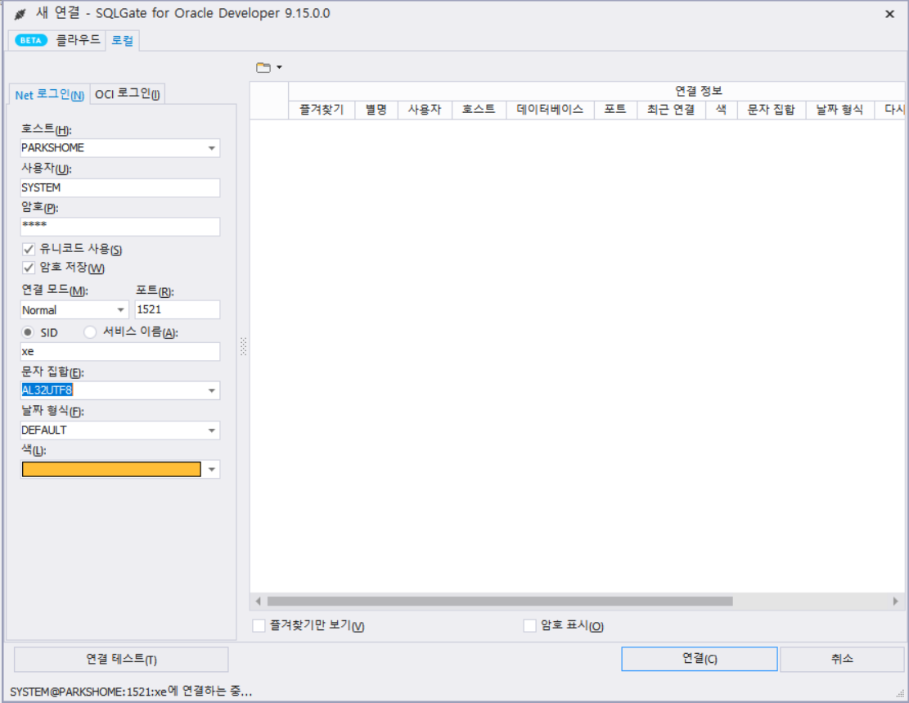
SQLGate Net 로그인

Slide 15
SQLGate에서 사용자 만들기
[사용자 정보 탭]
"이름“: 오라클 12c부터는 공통 계정 앞에 c##을 붙여야 함. c## 키워드가 붙는 이유: 12c 버전부터 등장하는 멀티테넌트의 CDB(Container Database), PDB(Pluggable Database) 개념 때문
"테이블스페이스“ : (기본값) USERS로 선택 (임시) TEMP로 선택
[롤 탭]
필요한 롤을 더블 클릭해서 선택
[시스템 권한 탭]
필요한 권한 더블 클릭해서 선택
[개체 권한 탭: System권한]
"개체유형"은 TYPES로 선택 후 검색
"개체이름"은 LOGMNR$USER_GG_REC 선택
"사용 가능한 권한"은 EXECUTE, DEBUG 더블 클릭해서 선택
[테이블스페이스 할당량 탭]
필요한 테이블스페이스 할당량 정함

Slide 16
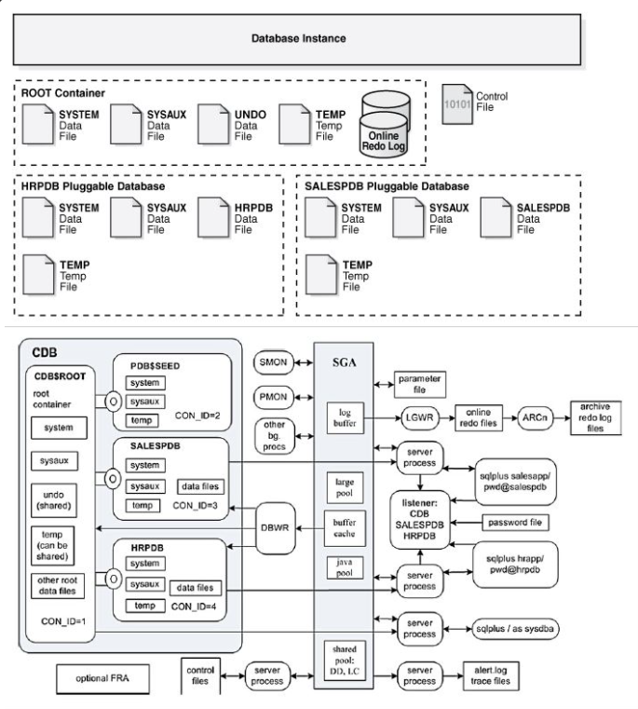
CDB Architecture
(출처: www.gurubee.net/lecture/3316)

Slide 17
SQL 개요

Slide 18
강의 내용
SQL 개요
SQL 구분
CRUD
테이블 주요 용어
테이블 만들기
기본 데이터 타입: 문자형, 숫자형, 날짜형
무결성 제약조건: 컬럼 속성
테이블 정규화
테이블 복사 및 삭제

Slide 19
SQL 개요
DBMS는 데이터와 관련된 모든 작업들을 처리하는데, 데이터의 조회, 입력, 수정, 저장, 삭제와 같은 작업은 SQL을 통해서 처리함
Structured Query Language(구조화된 질의 언어)
구조화되었다: 일정한 틀이나 패턴이 있다
패턴에 맞게 조건들을 나열하면 SQL은 원하는 결과를 가져다 줌
특징
배우고 사용하기 쉬운 언어
표준화되어 있는 언어
데이터의 집합 단위로 처리되고 실제 처리과정은 사용자가 신경 쓰지 않아도 됨

Slide 20
SQL 구분
DML(데이터 조작어) – select, insert, update, delete
테이블 내의 데이터를 조회, 입력, 수정, 삭제할 때 사용
DQL(데이터 질의어) – select문 ※ query문
TCL(트랜잭션 제어어) - commit, rollback
테이블 내의 DML문을 DB에 저장 또는 취소할 때 사용
DDL(데이터 정의어) - create, alter, drop
DB 객체를 생성, 변경, 삭제할 때 사용
DCL(데이터 제어어) - grant, revoke
DB 사용자에게 권한을 부여하거나 취소할 때 사용

Slide 21
CRUD
데이터 처리 기능 | SQL | 설명
Create | insert | 테이블내 컬럼에 데이터 생성/추가함
Read | select | 테이블 내 컬럼에 저장된 데이터 불러옴
Update | update | 테이블 내 컬럼에 저장된 데이터 수정함
Delete | delete | 테이블 내 컬럼에 저장된 데이터 삭제함
insert 문
(형식) insert into 테이블명 values (value1, value2,…);
select 문
(형식) select column1, column2,… from 테이블명 (where 조건);
update 문
(형식) update 테이블명 set column1=value1, column2=value2,…
where 조건;
delete 문
(형식) delete (from) 테이블명 where 조건;

Slide 22
COMMIT과 ROLLBACK
commit
데이터 변경 작업을 한 뒤, 변경된 데이터들이 데이터 파일에 반영되도록 함
(형식) commit [work];
rollback
변경된 데이터들을 변경 전 상태로 되돌림
이전 rollback이나 commit이 실행된 시점 이후에 변경된 사항은 모두 원상태로 되돌아감
(형식) rollback [work];
트랜잭션(transaction)
여러 가지 DML 작업들을 하나의 단위로 묶어 둔 것
트랜잭션 내의 모든 DML작업이 성공해야 트랜잭션이 성공, 1개의 DML이라도 실패하면 트랜잭션은 실패하게 됨
트랜잭션 성공 시 commit 수행, 실패 시 rollback 수행

Slide 23
Table 주요 용어
TABLE: 관계형DB에서 기본 데이터 저장구조
ROW : 하나의 유효한 데이터. 레코드. 컬럼들의 집합
COLOMN : 테이블의 열명
PRIMARY KEY(기본키): 테이블에서 각 ROW를 유일하게 구분하는 컬럼
FOREIGN KEY(외래키): 다른 테이블의 컬럼 값을 참조하는 테이블의 컬럼
FIELD : 테이블의 ROW와 컬럼이 교차하는 데이터
NULL : 데이터가 존재하지 않는 필드

Slide 24
Table 만들기
HR계정의 EMPLOYEES 테이블 DDL 살펴보기(논리적, 물리적 저장속성)
구문형식
CREATE TABLE 테이블명
( 컬럼1 컬럼1타입 컬럼속성,
컬럼2 컬럼2타입 컬럼속성,
…
);
테이블명, 컬럼명, 스키마, 사용자이름: 최대 30 bytes까지
컬럼 수: 최대 255개까지
기본 데이터 타입: 문자형 데이터, 숫자형 데이터, 날짜형 데이터, 대용량 데이터
컬럼속성: null, unique, primary key, 외래 키, check, default

Slide 25
기본 데이터 타입: 문자형 데이터1
데이터 타입 | 설명 | 길이
char | 고정 길이 | 최대 2000bytes, 디폴트 타입은 byte size값을 명시하지 않을 경우 디폴트 값은 1
varchar2 | 가변 길이 | 최대 4000bytes, 디폴트 타입은 byte size값은 생략될 수 없음
nchar | 고정 길이 유니코드 | 디폴트 타입은 char 다른 내용은 char 타입과 동일
nvarchar2 | 가변 길이 유니코드 | 디폴트 타입은 char 다른 내용은 varchar2 타입과 동일
long | 가변길이 10g 버전까지 지원 | 최대 2GB CLOB, BLOB, NCLOB 사용 권장
create table products (
model_id char (7) not null,
name varchar2 (20) not null
);
insert into products values (‘M01-001’, ‘LED모니터’);
※ 영문자 1글자: 1byte, 한글 1글자: 2bytes 차지함

Slide 26
기본 데이터 타입: 문자형 데이터2
LOB(Large Object)
대용량의 데이터를 저장하고 관리하기 위해 제공되는 기본 데이터 타입
비구조적 테이터(사진, 음악, 동영상 등) 저장
버전 8 부터 지원
LOB 사용을 강력히 권장하는 이유
한 테이블에서 여러 개의 컬럼에 LOB 타입 사용 가능
최대 4GB까지 지원
랜덤(random)하게 접근 가능
컬럼에 데이터 저장 시 LOB 로케이터(locator)만 저장됨(실제 LOB값은 독립적인 다른 세그먼트에 저장됨) ⇒ 조회 시 성능적인 면에서 큰 부하가 걸리지 않음

Slide 27
기본 데이터 타입: 문자형 데이터2
LOB 타입의 종류
CLOB(Character LOB): 단일 바이트 문자셋으로 저장, 크기가 큰 문자열이나 문서 저장 시 주로 사용
BLOB(Binary LOB): 바이너리 형태로 저장, 사진, 비디오, 오디오 저장 시 주로 사용
NCLOB(National Character LOB): National Character Set으로 저장
BFILE: External Binary File 타입으로 외부 OS의 파일시스템에 저장, 트랜잭션 관리 불가, 읽기만 가능(Read Only), 너무 큰 비구조화된 데이터 저장 시 사용
LOB 데이터 조작하기
테이블 생성 및 컬럼 초기화
create table test_lob( id number, xml_file clob, image blob, log_file bfile);
update test_lob set xml_file=empty_clob(), image=empty_blob(), log_file =bfilename(‘lob_test’, ‘test_log.txt’);
데이터 저장 및 읽기는 DBMS_LOB 패키지 이용하여 PL/SQL문 작성해서 처리해야 함

Slide 28
기본 데이터 타입: 문자형 데이터2
LOB 타입의 제한사항
기본 키 컬럼으로 사용 불가
group by, order by 절에 올 수 없음
select distinct 뒤에 올 수 없음
조인 조건에 사용될 수 없음
집계함수를 사용할 수 없음
클러스터 테이블이 될 수 없음
varray 타입으로 사용될 수 없음

Slide 29
기본 데이터 타입: 숫자형 데이터
데이터 타입 | 설명 | 길이
binary_float | 32bit 부동 소수 | 4 bytes
binary_double | 64bit 부동 소수 | 8 bytes
number (prec | prec, scale) | 가변 숫자 타입 prec: 전체 자릿수(1-38) scale: 소수점 이하 자릿수 (-84-127) | 최대 21 bytes
숫자형 데이터 타입에서는 number 타입이 가장 많이 사용됨
precision(전체 자릿수)와 scale(소수점 이하 자릿수) 모두 생략된 경우:
: 전체 자릿수는 38자리 이상의 숫자도 입력 가능하나 정확도는 39 또는 40 자리
까지만 보장됨
precision(전체 자릿수) 만 설정한 경우: 소수점 이하 자릿수는 0이 적용됨
(예) create table num_ex(n1 number, n2 number(9), n3 number(7, -2));
insert into num_ex values (1234567.89, 1234567.89, 1234567.89);

Slide 30
기본 데이터 타입: 날짜형 데이터
데이터 타입 | 설명 | 길이
date | 고정 길이의 날짜와 시간 데이터 타입 BC 4712년 1월 1일 부터 9999년 12월 31일까지 표현 가능 | 7 bytes이며 표현형태는 NLS_DATE_FORMAT 파라미터에 명시된 값을 따름
timestamp (frac_sec_prec) | 밀리 초까지 표현가능한 날짜형 데이터 타입 frac_sec_prec에는 초(second) 정보의 정밀도를 나타내는데 0-9까지 올 수 있고 디폴트 값은 6임 | precision에 따라 7-11 bytes로 디폴트 값은 NLS_TIMESTAMP_FORMAT 파라미터에 명시된 값을 따름
날짜형 데이터 타입에서는 date 타입이 가장 많이 사용됨
create table date_ex (date1 date, time1 timestamp(9));
insert into date_ex values(sysdate, sysdate);
select * from date_ex;

Slide 31
무결성 제약조건: 컬럼 속성
NULL: 데이터 없음, NULL을 허용하면 NULL, 허용하지 않으면 NOT NULL, 생략하면 NULL이 적용됨
UNIQUE: 테이블에 있는 데이터를 유일하게 식별하기 위한 제약조건 중 하나. NULL값은 비교대상에서 제외됨
기본 키: 테이블에 있는 데이터를 유일하게 식별하기 위한 제약조건 중 하나. UNIQUE와 다른 점은 반드시 NOT NULL 속성을 가짐, 일반적으로 모든 테이블에는 반드시 기본키를 생성하는 것이 원칙임
외래 키: 반드시 부모 데이블이 먼저 생성되어 있어야 하며, 참조하는 부모 테이블의 컬럼은 반드시 기본 키 또는 UNIQUE 키이어야 함
CHECK: 입력되는 값을 체크하여 일정한 조건에 해당되는 값만 입력될 수 있게 하는 제약조건
DEFAULT: 무결성 제약조건에 포함되지 않는 컬럼 속성, 컬럼에 특정 값을 디폴트값으로 설정하면 테이블에 데이터를 입력할 때 해당 컬럼에 값을 입력하지 않을 경우 디폴트 값이 입력됨

Slide 32
무결성 제약조건 예제
create table department (department_id number(4) primary key,
department_name varchar2(30) not null);
insert into department values (110, '출판부');
create table integrity_ex (
id varchar2(10) constraint pk_integrity_ex primary key,
name varchar2(15) not null,
email varchar2(20) unique,
department_id number(4) constraint fk_department
references department (department_id),
gender varchar2(10) not null
constraint check_gender check (gender in ('남성','여성')),
hire_date date default sysdate
);
insert into integrity_ex values('hong1235','홍길동2','hong2@naver.com',110,'남성',sysdate);
insert into integrity_ex(id, name, gender) values('hong1236',’홍길동2','남성');

Slide 33
Table 정규화
고유한 식별자(기본 키)를 가지는 테이블에 대하여 더 이상 분리할 수 없는 상태로 나눔으로써 데이터 모델을 보다 효율적으로 개선시켜 나가는 과정
무결성을 확보하고 중복성을 배제하여 테이블에 정확한 데이터가 저장되도록 하기 위함
장단점
데이터의 양이 감소
데이터 갱신 속도 향상
데이터 일관성 유지 용이
관계된 여러 속성을 동시에 조회하는 작업을 수행하기 위해
여러 테이블을 JOIN 하는 작업의 어려움이 있음
단계: 1- 3차 정규화까지 사용됨

Slide 34
1-3차 정규화
제 1 정규화 ※ 개체(테이블), 속성(컬럼), 식별자(기본 키, Primary Key)
개체에서 반복되는 속성을 별도로 분리함
제 2 정규화
개체에서 부분 함수적 종속성을 제거함
정규화가 이루어지고 나면 부모 개체로 분리됨
제 3 정규화
개체에서 식별자에 종속되지 않은 속성은 제거함
함수종속: 속성들 각각의 값에 대해 식별자 값이 오직 하나만 연관될 때 식별자는 속성들에 함수종속
부분 함수적 종속: 속성들이 식별자가 아닌 다른 속성에 종속된 경우

Slide 35
Table 정규화 예제
CREATE TABLE CONTRACTS (
CUSTOMER_NO VARCHAR2(12 BYTE) NOT NULL,
CUSTOMER_NAME VARCHAR2(20 BYTE) NOT NULL,
CUSTOMER_ADDRESS VARCHAR2(100 BYTE) NULL,
CONTRACT_NO VARCHAR2(12 BYTE) NOT NULL,
CONTRACT_DATE VARCHAR2(8 BYTE) NULL,
CONTRACT_CONTENT VARCHAR2(100 BYTE) NULL,
AGREEMENT_DATE VARCHAR2(8 BYTE) NULL,
AGREEMENT_CONTENT VARCHAR2(100 BYTE) NULL
);
ALTER TABLE CONTRACTS ADD (
CONSTRAINT PK_CONTRACTS PRIMARY KEY ( CUSTOMER_NO )
);

Slide 36
Table 정규화 예제
CREATE TABLE CONTRACTS(
CONTRACT_NO VARCHAR2(12) NOT NULL,
CONTRACT_DATE VARCHAR2(20) NOT NULL,
CONTRACT_CONTENT VARCHAR2(100)
);
ALTER TABLE CONTRACTS ADD (
CONSTRAINT PK_CONTRACTS PRIMARY KEY (CONTRACT_NO) );
CREATE TABLE CUSTOMER(
CUSTOMER_NO VARCHAR2(12) NOT NULL,
CUSTOMER_NAME VARCHAR2(20) NOT NULL,
CUSTOMER_ADDRESS VARCHAR2(100) NULL,
CONTRACT_NO VARCHAR2(12) NOT NULL
);
ALTER TABLE CUSTOMER ADD (
CONSTRAINT PK_CUSTOMER PRIMARY KEY ( CUSTOMER_NO ) );
ALTER TABLE CUSTOMER ADD(
CONSTRAINT FK_CONTRACTS FOREIGN KEY (CONTRACT_NO)
REFERENCES CONTRACTS (CONTRACT_NO) );

Slide 37
테이블 복사 및 삭제
테이블 복사(CTAS)
(형식) CREATE TABLE 테이블명 AS
SELECT 컬럼리스트 FROM 원본 테이블명;
CREATE TABLE contracts_copy AS
SELECT * FROM contracts;
제약사항
원본 테이블의 인덱스는 복사되지 않음
원본 테이블의 제약사항 중 NULL, NOT NULL 속성만 복사함
테이블 삭제
(형식) DROP TABLE 테이블명;
DROP TABLE contracts_copy;
유의사항
참조 제약조건을 제외한 제약조건, 인덱스, 트리커들도 자동 삭제됨
참조 제약조건(외래 키)들도 자동 삭제하려면 CASCADE CONSTRAINTS 옵션을 붙임
ROLLBACK에 의해 복원될 수 없음

Slide 38
DDL: ALTER
이미 생성된 DB객체를 변경할 때 사용
새로운 제약사항 추가하기
새로운 컬럼 추가하기
alter table customer
add ( customer_email varchar2(50) );
컬럼 이름 변경하기
alter table customer
rename column customer_email to customer_phone;
컬럼 데이터 크기 변경하기
alter table customer
modify ( customer_phone varchar3(30) );
컬럼 삭제하기
alter table customer
drop column customer_phone cascade constraints;
읽기 전용 테이블로 변경하기
alter table customer read only;

Slide 39
DCL(데이터 제어어): GRANT, REVOKE
GRANT: DB사용자에게 권한을 부여하는 명령어
모든 DB 모드 TABLE에 대한 권한(글로벌 권한) 부여
grant all privileges on *.* to 사용자명;
특정 DB 권한 부여
grant all privileges on sqldb.* to 사용자명;
특정 DB 특정 TABLE에 대한 권한 부여
grant all privileges on sqldb.usertable to 사용자명;
특정 권한 부여
grant create any table to 사용자명;
REVOKE: DB사용자의 권한을 취소하는 명령어
revoke all privileges on *.* from 사용자명;
revoke all privileges on sqldb.* from 사용자명;
revoke all privileges on sqldb.usertable from 사용자명;
revoke create any table from 사용자명;

Slide 40
DELETE, TRUNCATE, DROP
delete
데이터만 삭제함
디스크 공간은 그대로 유지됨
원하는 데이터만 삭제할 수 있음
truncate
데이터와 디스크 공간 모두 삭제함. 인덱스도 함께 삭제함
최초에 테이블이 만들어졌던 상태로 만듦
모든 데이터를 한꺼번에 삭제함
(사용 예) truncate table customer;
drop
데이터와 테이블 공간, 관련된 객체들도 함께 삭제함

Slide 41
실습문제
스타워즈 관련 3개의 테이블 만들고 아래 조건에 따라 변경하시오.
테이블명: starwars(영화 정보 저장)
episode_id(에피소드 아이디, 숫자형 타입, 기본 키)
episode_name(에피소드에 따른 영화제목, 가변 길이 문자형 타입 50 bytes)
open_year(개봉 연도, 숫자형 타입)
테이블명: characters(등장인물 정보 저장)
character_id(등장인물 아이디, 숫자형 타입 5자리, 기본 키)
character_name(등장인물 이름, 가변 길이 문자형 타입 30 bytes)
role_id(등장인물 역할 아이디, 숫자형 타입)
email(등장인물 이메일 주소, 가변 길이 문자형 타입 40 bytes)
테이블명: roles(역할 정보 저장)
role_id(등장인물 역할 아이디, 숫자형 타입, 기본 키)
role_name(역할 이름, 가변 길이 문자형 타입 20 byes)
characters 테이블에는 role_id 컬럼이 있는데, 이 값은 roles 테이블의 role_id 값을 참조한다. characters 테이블을 변경하여 role_id 컬럼이 roles 테이블의 role_id 값을 참조하도록 외래 키를 생성한다.

Slide 42
실습문제
1. 스타워즈 관련 3개의 테이블에 각각의 데이터를 입력하시오.
테이블 명: starwars
episode_id | episode_name | open_year
1 2 3 | 보이지 않는 위험 클론의 습격 시스의 복수 | 1999 2002 2005
테이블 명: roles
role_id | role_name
1001 1002 1003 | 제다이 시스 반란군
테이블 명: characters
character_id | character_name | email
1 2 3 | 루크 스카이워커 한 솔로 다쓰 베이더 | luke@jedai.com solo@alliance.com vader@sith.com
2. characters 테이블의 role_id 값을 이메일을 참조하여 알맞게 수정하시오.

Slide 43

SQL 들어가기

Slide 44
강의 내용
HR 테이블 목록 및 구성형식 보기
DQL(데이터 정의어) : SELECT 문
기본형식
distinct / all
order by
alias
where 절
SQL 연산자
SQL 연산자 우선순위
실습 문제

Slide 45
HR 테이블 목록 및 구성형식 보기
hr계정 : 사용가능한 테이블 목록보기
select table_name from user_tables;
hr계정 : employees테이블의 구성형식 보기
desc employees;

Slide 46
DQL(데이터 질의어) - select문 / query문
기본형식
select 컬럼명1, 컬럼명2 ,.... from 테이블명 where 조건절 order by 정렬의 기준 컬럼명 [asc/desc]
(SQL실습) employees 테이블의 모든 데이터 검색하기
select * from employees order by employee_id;
distinct / all
distinct: 중복된 데이터를 허용하지 않음
all: 중복된 데이터를 허용함
(SQL실습) employees 테이블의 job_id 검색하기
select distinct job_id from employees;
select all job_id from employees;

Slide 47
DQL(데이터 질의어) - select문 / query문
order by(정렬) – asc / desc
(SQL실습1) employees 테이블의 salary 내림차순 정렬하기
select first_name, last_name, salary from employees
order by salary desc;
(SQL실습2) employees 테이블의 job_id 오름차순, salary 내림차순 정렬하기
select first_name, last_name, job_id, salary from employees
order by job_id, salary desc;

Slide 48
DQL(데이터 질의어) - select문 / query문
alias : 별칭
기본형식: 컬럼명 [as] "별칭" ("": 생략가능)
"": 생략할 수 없는 경우 - 별칭에 공백이 있을 경우,
숫자가 별칭이거나 특수문자가 별칭에 들어가 있는 경우
(SQL실습) employees 테이블의 job_id 오름차순, salary 내림차순 정렬하기
select first_name 이름, last_name 성, job_id "직업 코드", salary 급여 from employees order by job_id, salary desc;
where 절 : 검색에 조건을 부여함
(SQL실습) salary가 1000보다는 많고 10000보다는 작은 직원 검색하기
select * from employees where salary > 1000 and salary <10000
order by salary desc;

Slide 49
SQL 연산자
산술연산자 : +, -, *, /
비교연산자 : =, !=, >, >=, <, <=
논리연산자 : and, or, not
(SQL실습) salary가 1000보다는 작고 10000 과 같거나 많은 직원 검색하기
select * from employees where not(salary >= 1000 and salary <10000) order by salary desc;
SQL연산자: in, any, all, between~and~, like, is null, is not null
결합연산자: ||
결합할 내용이 날짜나 문자인 경우에는 단일 따옴표('')를 붙임

Slide 50
SQL 연산자 실습
select department_id, salary, first_name from employees
where department_id in (10, 20, 100);
select department_id, salary, firstname from employees
where department_id = any(10, 20, 100);
select salary, first_name from employees
where salary between 5000 and 10000;
select first_name, last_name from employees
where first_name like 'A%’; ※ % : 0개이상의 문자열
select first_name, last_name from employees
where first_name like '%T%';
select first_name, last_name from employees
where first_name like '_B%’; ※ _ : 1개의 문자열
select first_name, last_name from employees
where commission_pct is null;
(예제) 각 사람의 급여를 검색해서 '누구누구의 급여는 얼마입니다'로 컬럼명을 만들어서 출력하기

Slide 51
SQL 연산자 우선순위
( )
비교연산자, SQL연산자, 산술연산자
not
and
or
결합연산자
(SQL실습1) select employee_id from employees
where not(salary >10000 and salary < 30000);
(SQL실습2: 비교 예제) select employee_id from employees
where not salary >10000 and salary < 30000;

Slide 52
실습문제1
employees 테이블에서 입사일(hire_date)이 2003년 1월 1일 이전인 사원에 대해 사원의 이름(first_name), 입사일, 부서번호(department_id)를 나타내시오.

Slide 53
실습문제2
employees 테이블에서 부서번호가 50번이나 100번인 부서에 속한 사원들에 대하여 이름, 직업코드(job_id), 부서번호를 나타내시오.

Slide 54

수고했습니다

